Slide 1
REKAYASA JALAN REL
MODUL 9 : Lengkung Vertikal
Fredy Jhon Philip.S,ST,MT

Slide 2
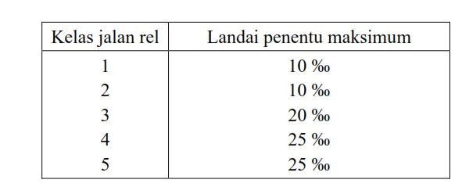
Landai Penentu
Merupakan suatu kelandaian (pendakian) yang terbesar yang ada pada suatu lintas lurus
berpengaruh pada kombinasi daya tarik lokomotif dan rangkaian yang dioperasikan

Slide 3
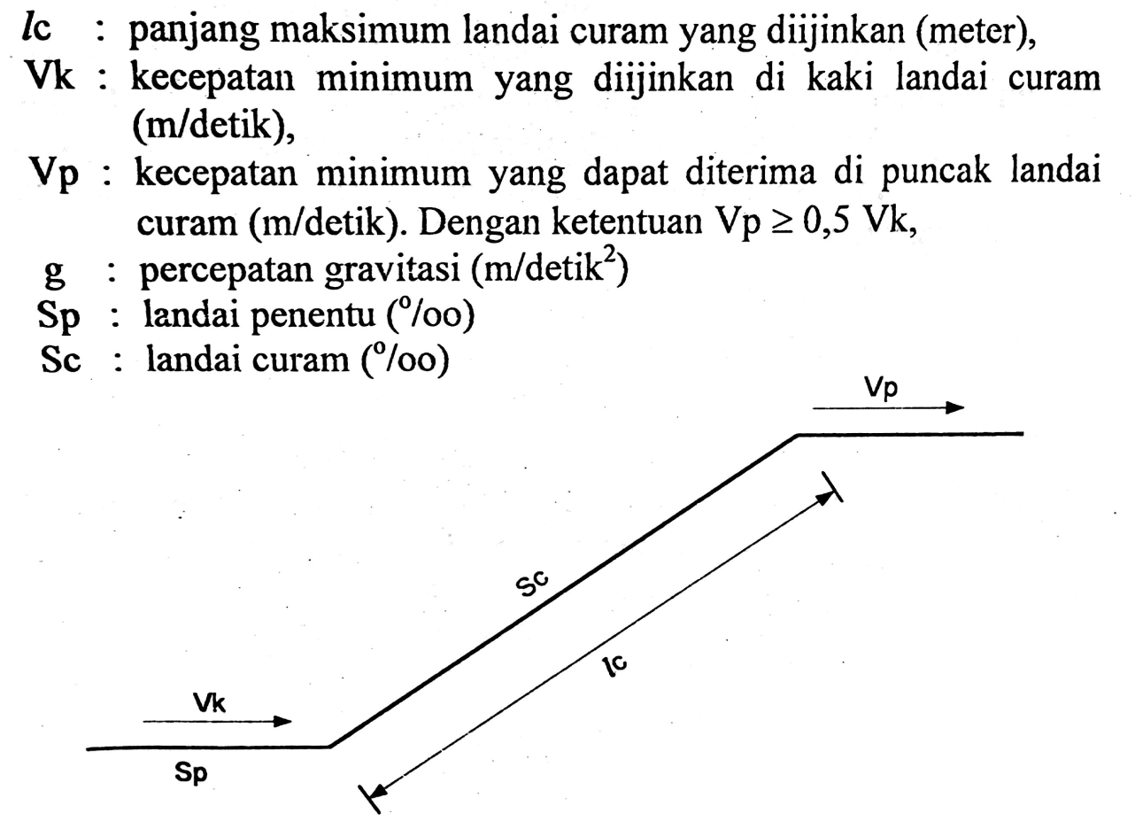
Landai Penentu
$$lc=\frac{{Vk}^{2}−{Vp}^{2}}{2.g\left(Sp−Sc\right)}$$

Slide 4
ALINEMEN VERTIKAL
Alinemen vertikal adalah proyeksi sumbu jalan rel pada arah vertikal yang melalui sumbu jalan rel tersebut.
Terdiri dari garis lurus dengan atau tanpa kelandaian dan lengkung vertikal berupa busur lingkaran
Jari-jari minimum lengkung vertikal

Slide 5
ALINEMEN VERTIKAL
Lengkung vertikal sebagai lengkung transisi dari suatu kelandaian ke kelandaian berikutnya, sehingga perubahan berangsur-angsur dan beraturan.
Dua tipe lengkung vertikal : Cembung dan cekung

Slide 6
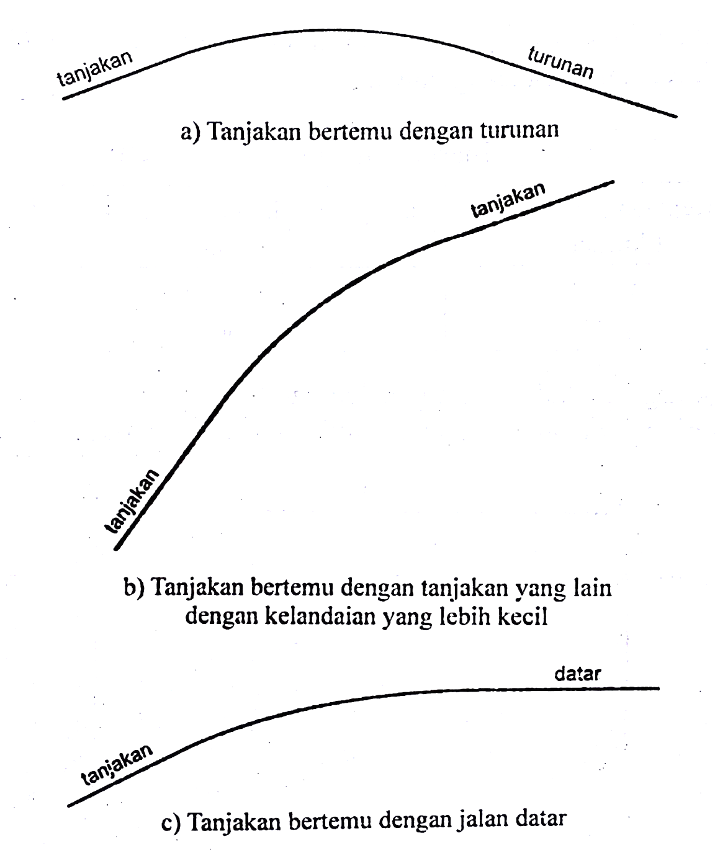

Slide 7
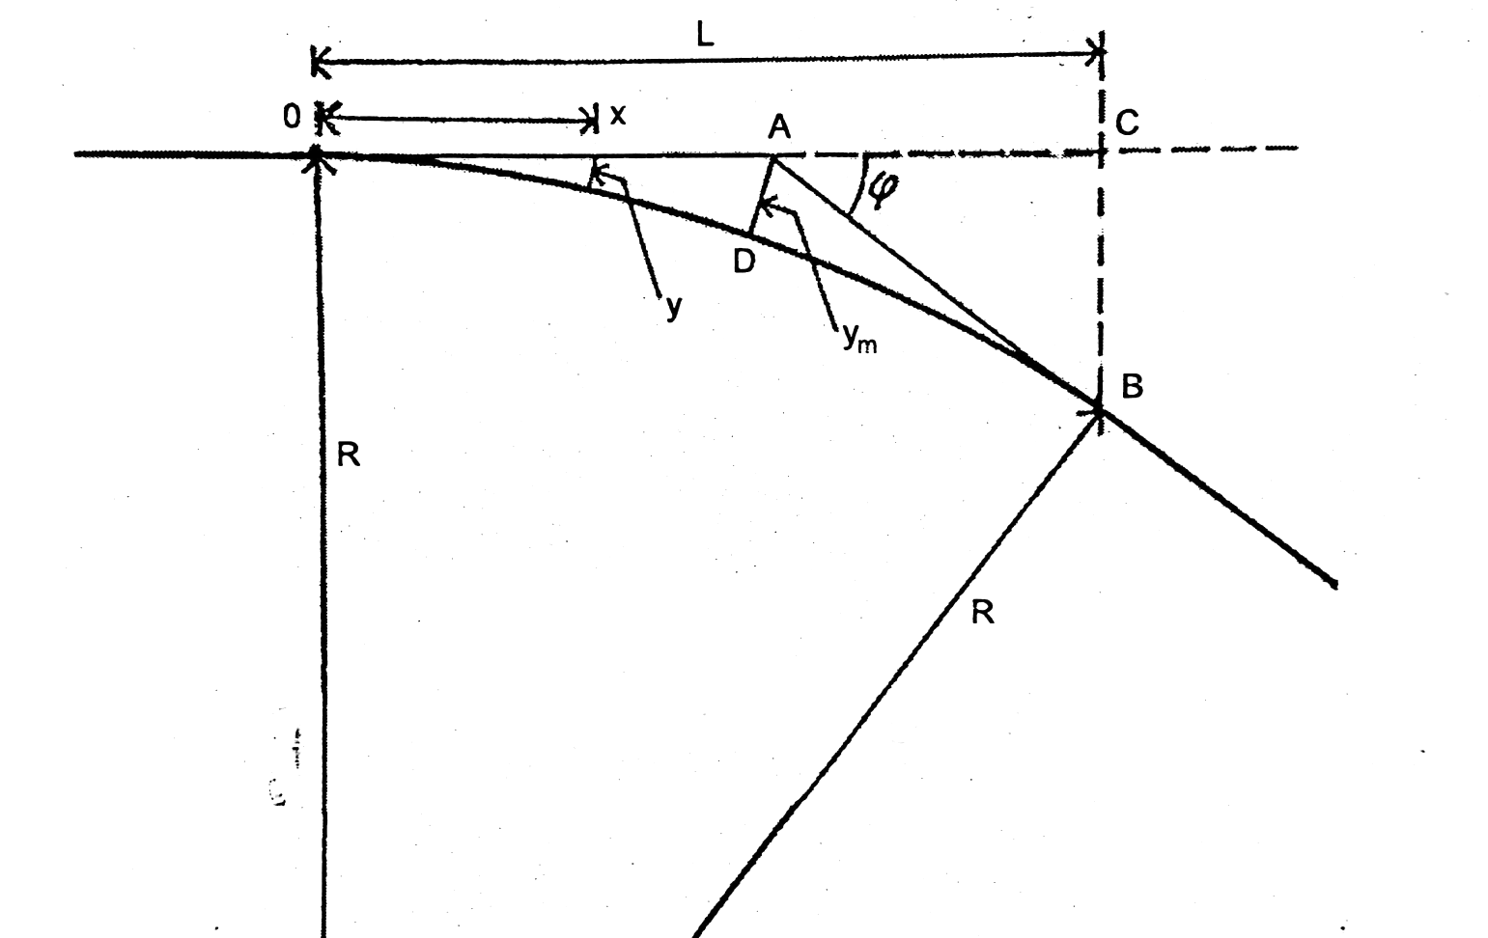
Geometrik lengkung vertikal cembung
$$x_{m}=\frac{R}{2}φ$$
$$y_{m}=\frac{R}{8}φ^{2}$$

Slide 8
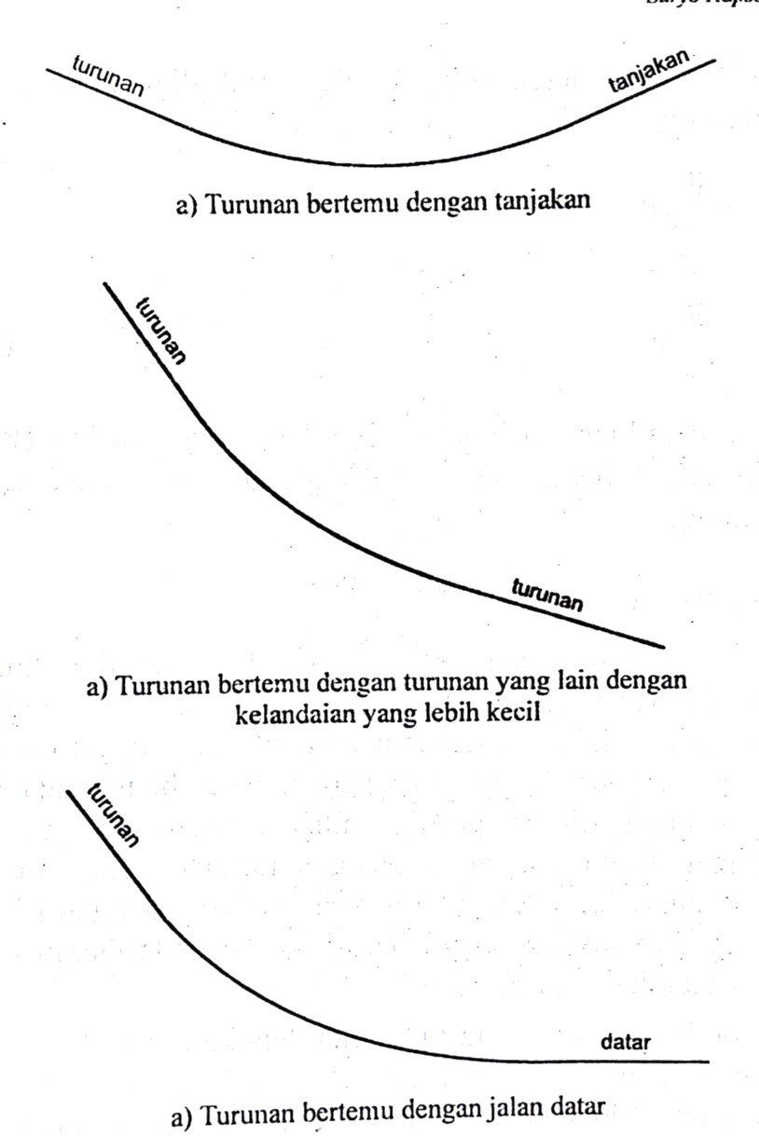
Geometrik lengkung vertikal cekung
Pada dasarnya lengkung cekung dibuat pada kondisi turunan bertemu dengan tanjakan atau turunan ketemu dengan turunan
Lengkung vertikal selain berbentuk lengkung lingkaran dapat berupa lengkung parabola
$$L=\frac{G_{1}−G_{2}}{r}$$
L = panjang lengkung (dalam kelipatan 100 ft)
r = tingkat perubahan kemiringan dlm % tiap 100 ft
G1 dan G2 = kemiringan (+ naik, - turunan)

Slide 9
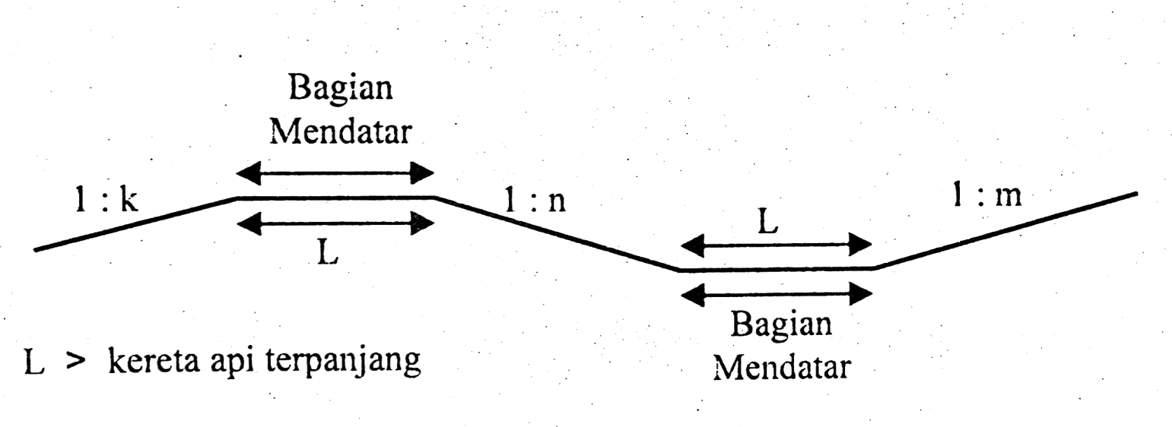
Geometrik lengkung vertikal cekung

